Slide 1

PBC Lab #1
Date: 2016/09/21
Presenter: 1000
Date: 2016/09/21
Presenter:

Slide 2
實習課資訊
課程網站和Lab時程表：http://www.im.ntu.edu.tw/~lckung/courses/PBC16/
實習課 1: 6:25-8:10 pm, Wednesday. @管一101教室
  TA 資訊:
  江柏宣(阿波) r04725020@ntu.edu.tw
  黃千瑜(1000) r04725021@ntu.edu.tw
實習課 2: 6:25-8:10 pm, Thursday. @三樓大電腦教室
  TA 資訊:
  張郁卿 r04725008@ntu.edu.tw
  陳妍秀 r05725037@ntu.edu.tw

Slide 3
作業繳交*
線上批改網站 PDOGS
https://pdogs.ntu.im/
Challenge清單可以看到作業
  Problem 為程式題
  問答題請打成一份pdf檔上傳
請去註冊帳號，收到驗證信後即可使用
(驗證信可能會被分至垃圾信件夾，請去認領它)
有問題請寄信回報助教
或課程討論平台發問:
  https://piazza.com/ntu.edu.tw/fall2016/im2011.

Slide 4

Agenda
安裝Python
推薦的開發環境(編輯器、IDE)介紹、執行
Practice #1 –Print and Variable declaration
Practice #2 -raw_input and Casting
Practice #3 -Conditionals
寫程式的好習慣

Slide 5
Agenda
安裝Python
推薦的開發環境(編輯器、IDE)介紹、執行
Practice #1 –Print and Variable declaration
Practice #2 -raw_input and Casting
Practice #3 -Conditionals
寫程式的好習慣

Slide 6
安裝Python

Slide 7
安裝 Windows 7 上的 Python
1. 下載並安裝 Python 版本 : 2.7.12
到官方網站載點下載 : https://www.python.org/downloads/
選擇你的作業系統對應的版本下載
** 註 : 預設安裝的路徑在 C:\Python27
2. 需要將環境變數設定到作業系統, 讓 Windows 認得它
在 Windows 的 開始->電腦(按右鍵)->內容->進階系統設定
->點選 " 環境變數 " 按鈕->下方的系統變數中選擇「Path」->編輯
需要注意原本已經有的値不可以刪除, 可以往後加入
例如, 原本 Path 中已有 C:\;C:\System32
加入的方式就是到後面變成
Path 等於 “C:\;C:\System32;C:\Python27;C:\Python27\Scripts”
(把紅字包含分號都加到後面)
3.安裝完，到Console試看看!
打開window 命令提示字元(cmd)，然後直接輸入python來啟動python interpreter

Slide 8
安裝OS X上的Python
Python已經在系統當中，不需要另外安裝
執行有兩種方式：
  使用terminal 指令呼叫python
  可使用python launcher幫助執行

Slide 9

OS X 使用terminal 指令呼叫python
打開你的terminal app
  應用程式->其他->終端機
  預設是白白的畫面
前往.py檔案的位置
  用cd來前進資料夾
    cd <filename>
  用ls來顯示現在資料夾下的檔案

Slide 10
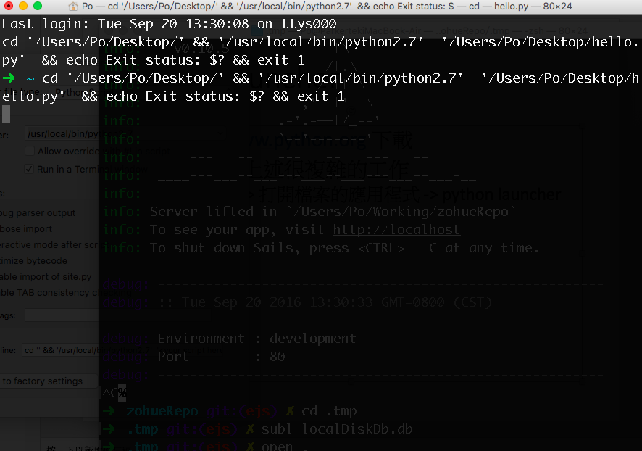
OS X 使用Python launcher
從https://www.python.org 下載
幫助你完成上述很複雜的工作
  按下右鍵 -> 打開檔案的應用程式 -> python launcher
  忽略前兩行看起來很奇怪的東西

Slide 11
Agenda
安裝Python
推薦的開發環境(編輯器、IDE)介紹、執行
Practice #1 –Print and Variable declaration
Practice #2 -raw_input and Casting
Practice #3 -Conditionals
寫程式的好習慣

Slide 12
推薦的開發環境
在開發程式時，你會選擇什麼工具來撰寫程式？

Slide 13
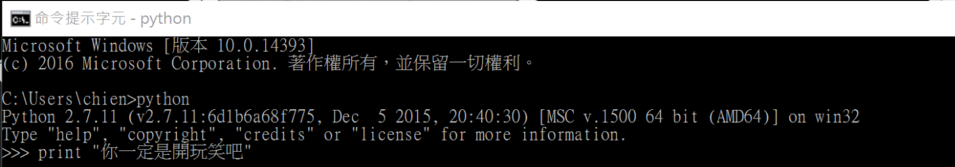
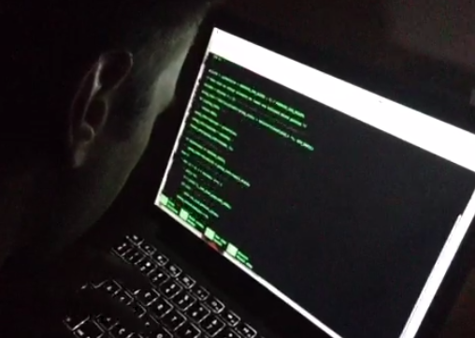
Cmd直接上?

Slide 14
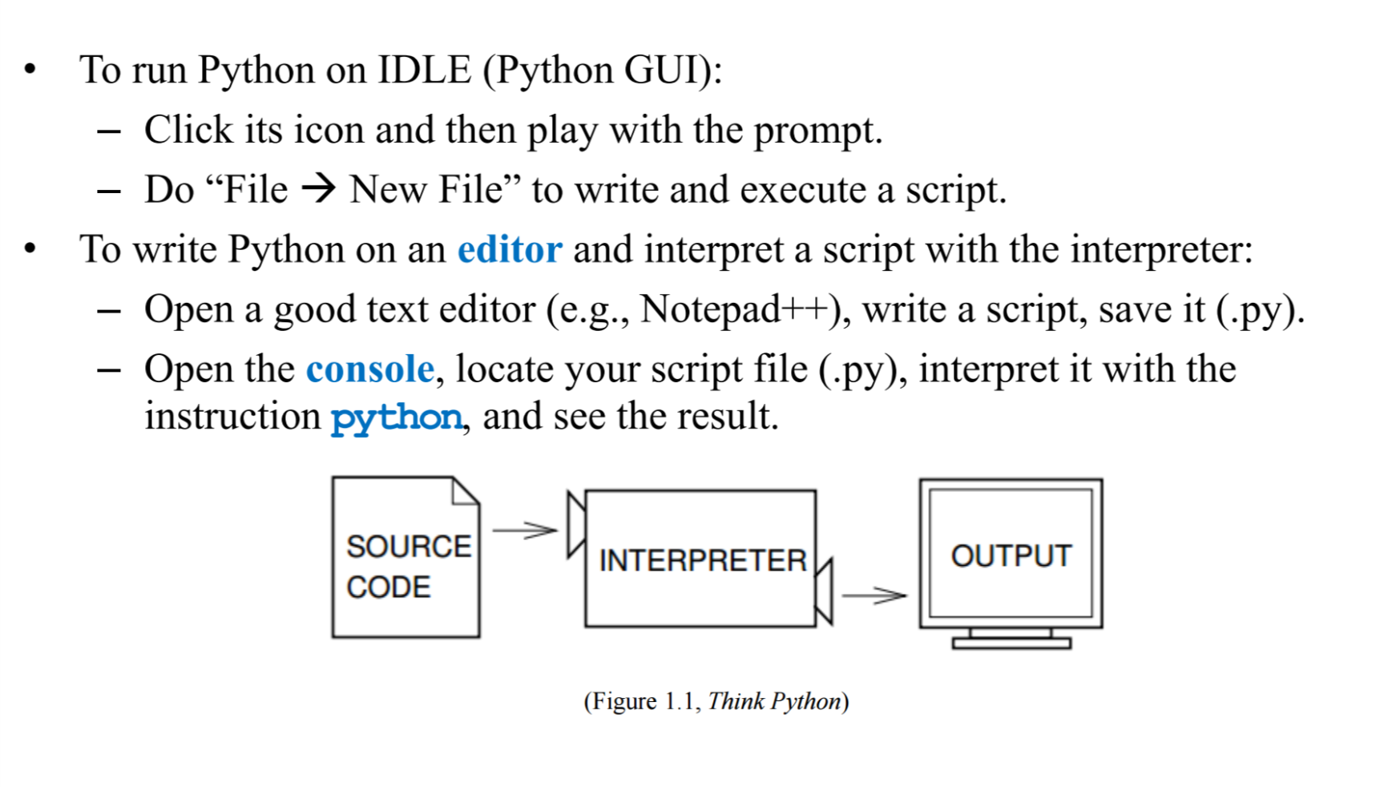
How to run Python?

Slide 15
Text Editor V.S. IDE ?
文字編輯器 整合開發環境
啊等等，IDE是什麼?
整合開發環境Integrated Development Environment是一種輔助程式開發人員開發軟體的應用軟體，在開發工具內部就可以輔助編寫原始碼文本、並編譯打包成為可用的程式，有些甚至可以設計圖形介面。通常還包括自動構建工具、除錯器。支援物件導向的現代化IDE還包括了類別瀏覽器、物件檢視器、物件結構圖….。
好像很棒啊IDE什麼都有，所以用IDE?
功能太多或許會成為學習的絆腳石
IDE很胖很肥
這門課程沒有這麼複雜
所以這裡建議初學者的大家先挑一種Text Editor 用就好~
REF:
IDE、編輯器的迷思
Text Editor vs IDE – Which one to use? Click here to know more.
跨平台 IDE/Editors 參考

Slide 16
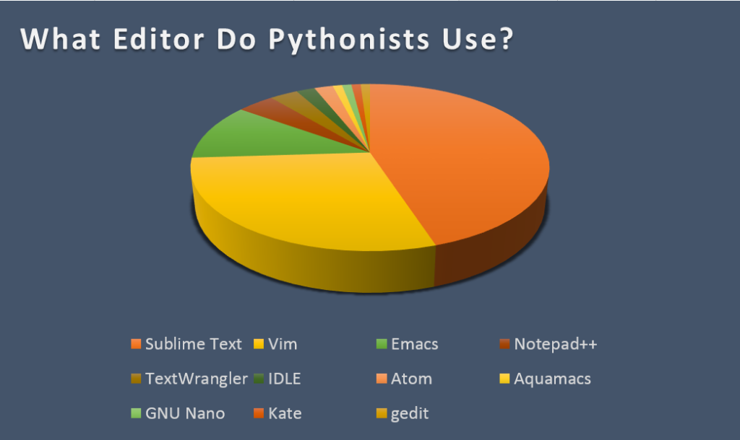
Text Editor這麼多
任君挑選
Ref: https://www.sitepoint.com/which-code-editors-do-pythonists-use/

Slide 17
Text Editor
用Notepad++執行Python
下載Notepad++
編輯一個.py檔
儲存****
按下執行(F5)
貼上cmd /k python "$(FULL_CURRENT_PATH)" & PAUSE & EXIT
Ref: http://blog.chinaunix.net/uid-11009135-id-3569888.html
*NOTEPAD++ 只支援Windows

Slide 18


IDE
3款開源的Python IDE https://read01.com/3K6AN.html
推薦Eclipse+PyDev: 免費、功能完整、適合開發專案
  安裝請參考https://chusiang.gitbooks.io/using-python/content/Environment.html

Slide 19
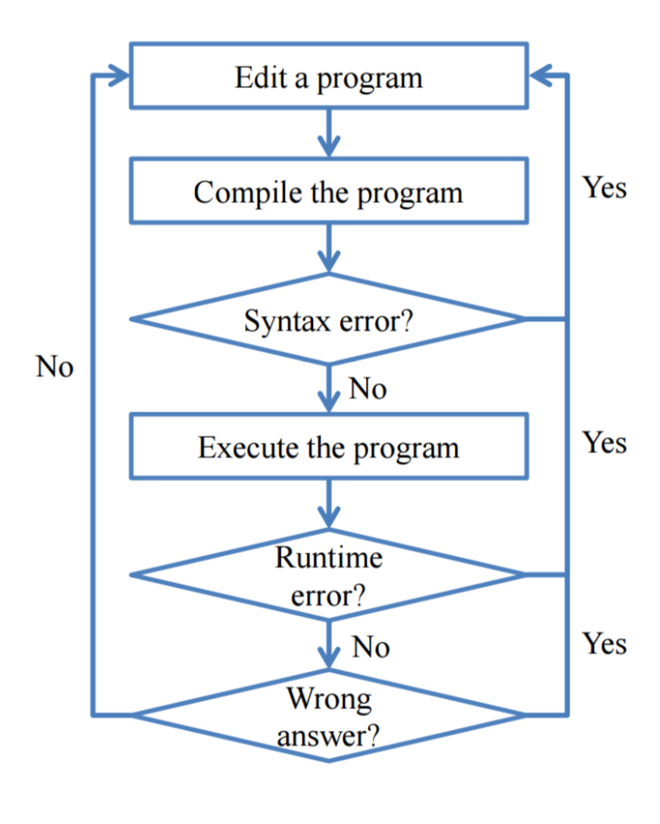
Steps to do computer programming

Slide 20
Agenda
安裝Python
推薦的開發環境(編輯器、IDE)介紹、執行
Practice #1 –Print and Variable declaration
Practice #2 -raw_input and Casting
Practice #3 -Conditionals
寫程式的好習慣

Slide 21
Practice #1
Print and Variable declaration

Slide 22
print
print語法不只有可以印出文字，也可以印出數字物件等等…
把很多東西塞在一行一起，用半形的,連接
(注意:print結果，same跟line會多一個空白)
print ‘一串文字請用成對的單引號’
print “或雙引號也可”
print 2333
print 1+1
print 2**15
print “The first”, ”line”
print “This is”,
print “second line”

Slide 23
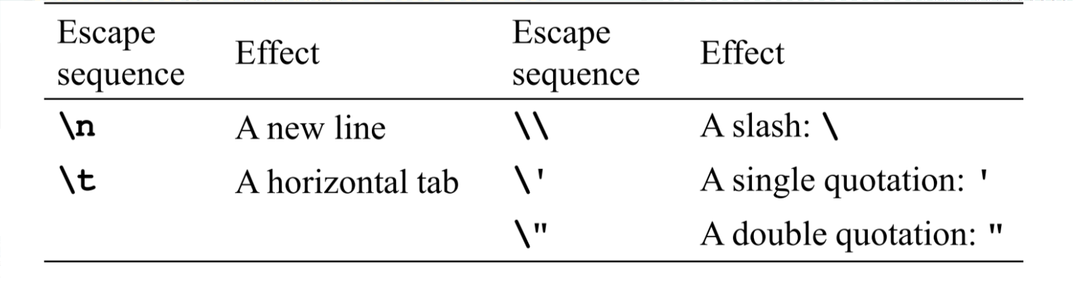
Escape sequence
print “The first line\nThe second line”
print “I\’am 1000”
print “She said\”What?\””

Slide 24
Variable Declaration
a = 5566
把等號左邊的值傳給名字為等號右邊的變數
name: a
value: 5566
type: int

Slide 25
Variable Type
int:整數
Float:小數
String(str):字串
用函數type()會回傳變數型態
函數len()會回傳字串長度
a = 689
b = 8.7
c = "Hi everyone, "
print type(a)
print type(b)
print type(c)
print len(c)

Slide 26
運算符
+ | 加 | 10+20 輸出結果 30
- | 減 | 10-20 輸出結果 -10
* | 乘 | 10 * 20 輸出結果 200
/ | 除 | 20/10 輸出結果 2
% | 取餘 - 返回除法的餘數 | 20%10 輸出結果 0
** | 冪 - 返回x的y次方 | 10**2 輸出結果 100
// | 取整除 - 返回商的整數部分 | 9//2 輸出結果 4 , 9.0//2.0 輸出結果 4.0
算術運算
指派運算
= | 指派 | a = b
+= | 相加同時指派 | a += b
-= | 相減同時指派 | a -= b
*= | 相乘同時指派 | a *= b
**= | 取指數同時指派 | a **= b
/= | 相除同時指派 | a /= b
/= | 整數相除同時指派 | a //=

Slide 27
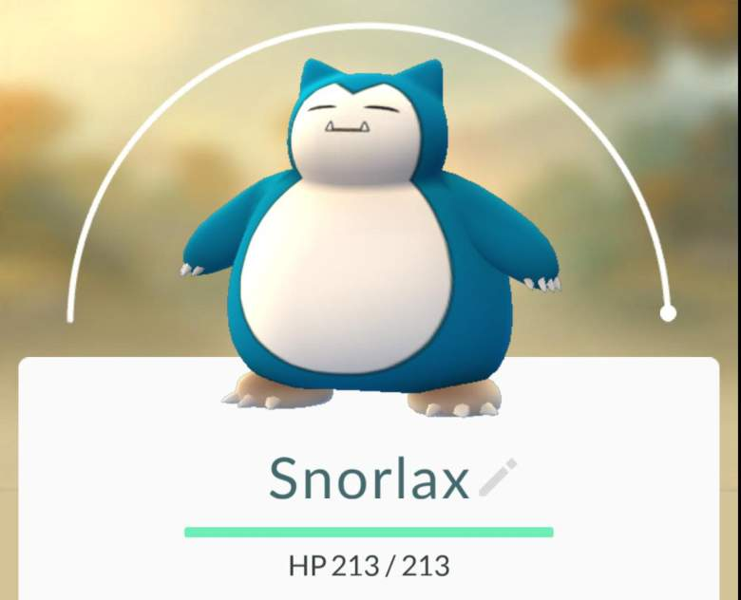
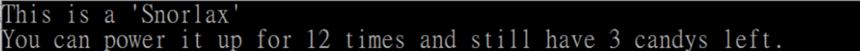
Practice #1 – Pokemon Go
Pokemon Go人氣爆紅，阿波因為長得太像卡比獸因此也爆紅。今天阿波想要把積存已久的87顆糖果用來強化他的卡比。
假設一隻卡比獸需要7顆糖才能強化一次。
請問阿波可以升級幾次?還剩幾顆糖?
提示:用%運算符號
Expected Output:
candy=87
...

Slide 28
Agenda
安裝Python
推薦的開發環境(編輯器、IDE)介紹、執行
Practice #1 –Print and Variable declaration
Practice #2 -raw_input and Casting
Practice #3 -Conditionals
寫程式的好習慣

Slide 29
Practice #2 raw_input and Casting

Slide 30
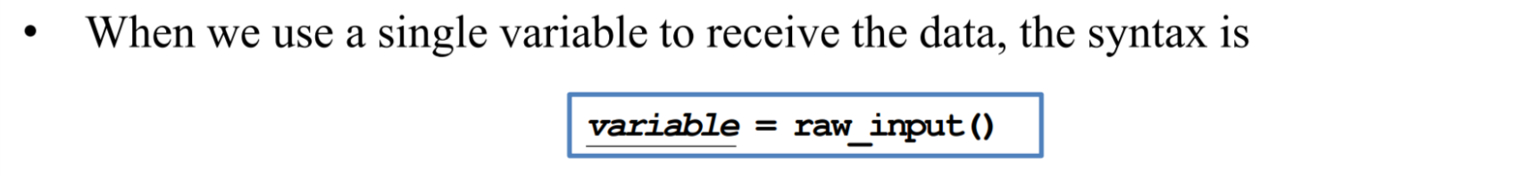
Raw_input
raw_input():讓使用者輸入一段字串
raw_input()讀進來的variable type: String
括號中間可以填入給使用者的訊息
但如果想讓使用者輸入是整數?是小數?
  Casting!
variable = raw_input(“some message to user”)

Slide 31
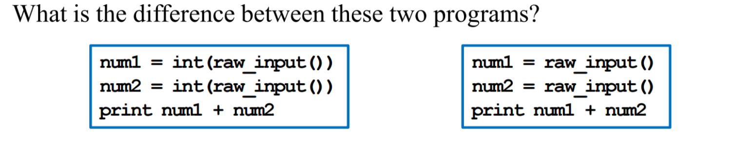
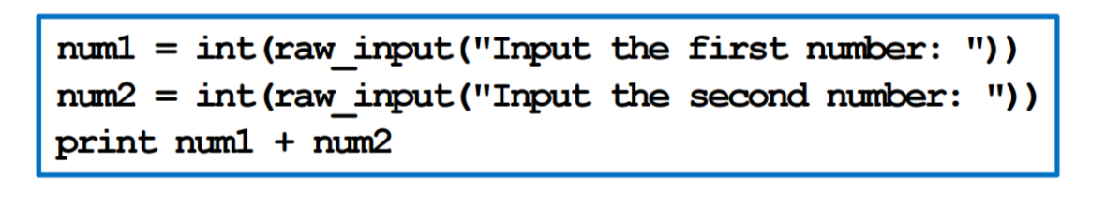
Casting
Casting:轉化variable的type
int(variable):轉成整數
float(variable):轉成小數
str(variable):轉成字串
搭配raw_input一起用:
或這樣:
印出字串相連: print “str”+”str”

Slide 32
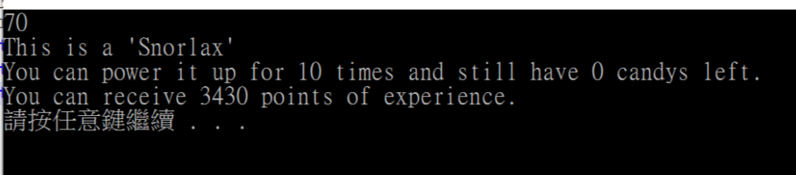
Practice #2 - Pokemon Goo
呈上題，阿波想把他美麗的程式碼給胖千使用! 胖千的世界裡，強化寶貝可以獲得經驗值，強化一次可以得到強化所需糖果數的三次方的經驗值。
請幫胖千寫一隻程式，讓胖千輸入糖果數
輸出可以強化的次數、剩餘糖果數以及強化後可以獲得的經驗值
提示:請練習用 print “str”+”str”
Expected Output:

Slide 33
Agenda
安裝Python
推薦的開發環境(編輯器、IDE)介紹、執行
Practice #1 –Print and Variable declaration
Practice #2 -raw_input and Casting
Practice #3 -Conditionals
寫程式的好習慣

Slide 34
Practice #3
Conditionals

Slide 35
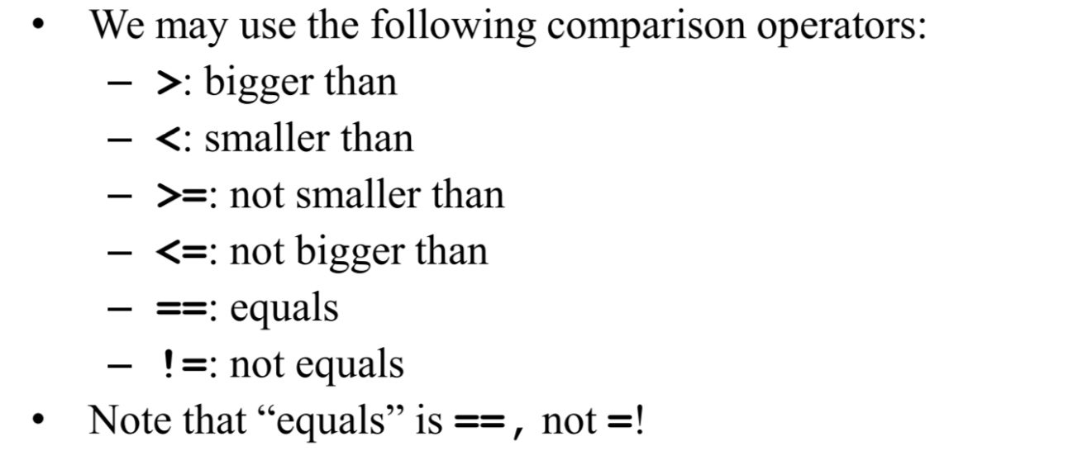
The comparison operators

Slide 36
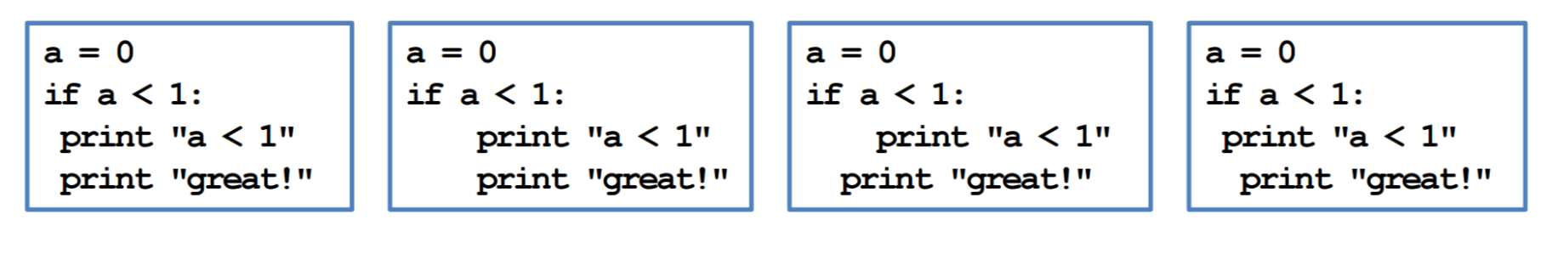
if
if 是個條件句，如果條件成立就會執行後面的敘述。
注意格式!
  If條件的最後要加冒號:
  若符合條件，要執行的敘述要往後縮一排!
    縮排可以按Tab
    或空白(最好四格空白)
    但不要混用!!!!!
if 7 < 9:
print “Seven is less than nine!"

Slide 37
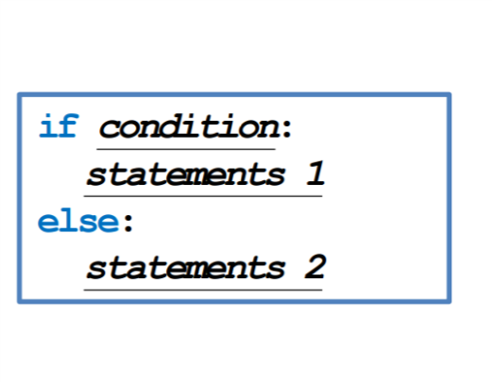
if-else statement
注意格式!
  Else跟if是同一排
  Else後面要冒號
If-elif-else:
if 7 > 9:
print "I don't get printed!"
Elif 7 < 9:
print "I get printed!"
else:
print "I also don't get printed!"

Slide 38
Python 運算符的優先順序
Operator | Description
** | Exponentiation (raise to the power)
~ + - | Complement, unary plus and minus (method names for the last two are +@ and -@)
* / % // | Multiply, divide, modulo and floor division
+ - | Addition and subtraction
>> << | Right and left bitwise shift
& | Bitwise 'AND'
^ | | Bitwise exclusive `OR' and regular `OR'
<= < > >= | Comparison operators
<> == != | Equality operators
= %= /= //= -= += *= **= | Assignment operators
is is not | Identity operators
in not in | Membership operators
not or and | Logical operators
Ref: http://www.tutorialspoint.com/python/python_basic_operators.htm

Slide 39
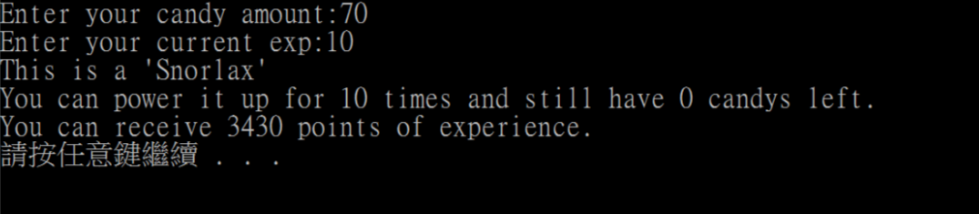
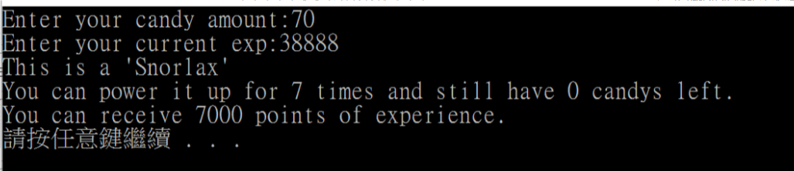
Practice #3 - Pokemon Gooo
呈上題，若胖千的世界裡，寶貝要強化跟玩家經驗值有關。如果玩家經驗值超過4000，則每次強化一隻寶貝要10顆糖果。
請寫一隻程式讓使用者輸入他的糖果數、和當前的經驗值。
輸出可以強化的次數、剩餘糖果數以及強化後可以獲得的經驗值
Expected Output:

Slide 40
Agenda
安裝Python
推薦的開發環境(編輯器、IDE)介紹、執行
Practice #1 –Print and Variable declaration
Practice #2 -raw_input and Casting
Practice #3 -Conditionals
寫程式的好習慣

Slide 41
寫程式的好習慣

Slide 42
寫程式的好習慣
寫註解
  #notepad++快速鍵(Ctrl+K/反註解Ctrl+Q)
  #Sublime快速鍵(Ctrl+/)
變數名稱好好的命名
  goodName (第一個字母不要大寫)
  goodname (變數大小寫是有差的，我跟第一個不是同個變數喔)
  good_name_as_well
  gg
算術運算子前後加空白 (其他參考:http://www.openfoundry.org/tw/tech-column/9179-python-)
絕對不要混用 tab 和空白
段落之間加空白行
啊!程式出錯了?Debug???
冷靜
把可疑的地方通通print出來，看看結果是否有符合自己的邏輯
(上傳作業程式碼時記得刪掉就好)
(再次提醒:作業output的格式一定要符合題目規定，多一個空格、分號都不行)

Slide 43
THE END
小叮嚀:
作業早點開始寫
作業逾期不收(逾時後才上傳到Pdogs的分數不會被記錄)
不要抄作業不要抄作業不要抄作業
有問題早點問助教(寄信 or 上Piazza發問)
感謝大家的配合~~

